Slide 1

Муниципальное общеобразовательное бюджетное учреждение основная общеобразовательная школа с.Утяганово муниципального района Кармаскалинский район Республики Башкортостан
Номинация «Лучший музей (музейная экспозиция),
посвященный увековечиванию памяти защитников Отечества»
Наименование музейной экспозиции
Экспозицию подготовила:
Газизуллна Ильмира Ильдаровна, учитель
Руководитель музея:
Хусаинова Зимфира Анваровна,
учитель башкирского языка и литературы

Slide 2

Музей занимает 1 комнаты общей площадью 40 м², расположенных на втором этаже здания школы. Соблюдается световой и температурный режим, влажность. Экспонаты размещены на стендах, стеллажах.
Экспозиция была подготовлена к 78-летию победы в Великой Отечественной войне. В течении нескольких месяцев учителя – собирали материал о наших земляках – вернувшихся и оставшихся на поле боя. Вот об этом: о жизни, подвигах, заслугах, званиях – и рассказывается в экспозиции. Экспозиция содержит фотографии, биографический материал исторические справки о заслугах земляков, элементы оружия военной поры, личные вещи солдат и боевые награды.
Руководитель: Хусаинова Зимфира Анваровна, учитель башкирского языка и литературы

Slide 3

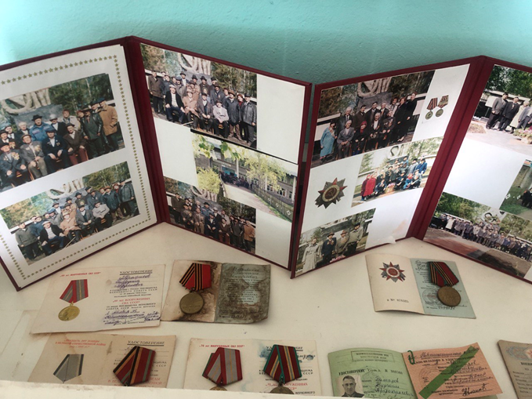

Slide 4
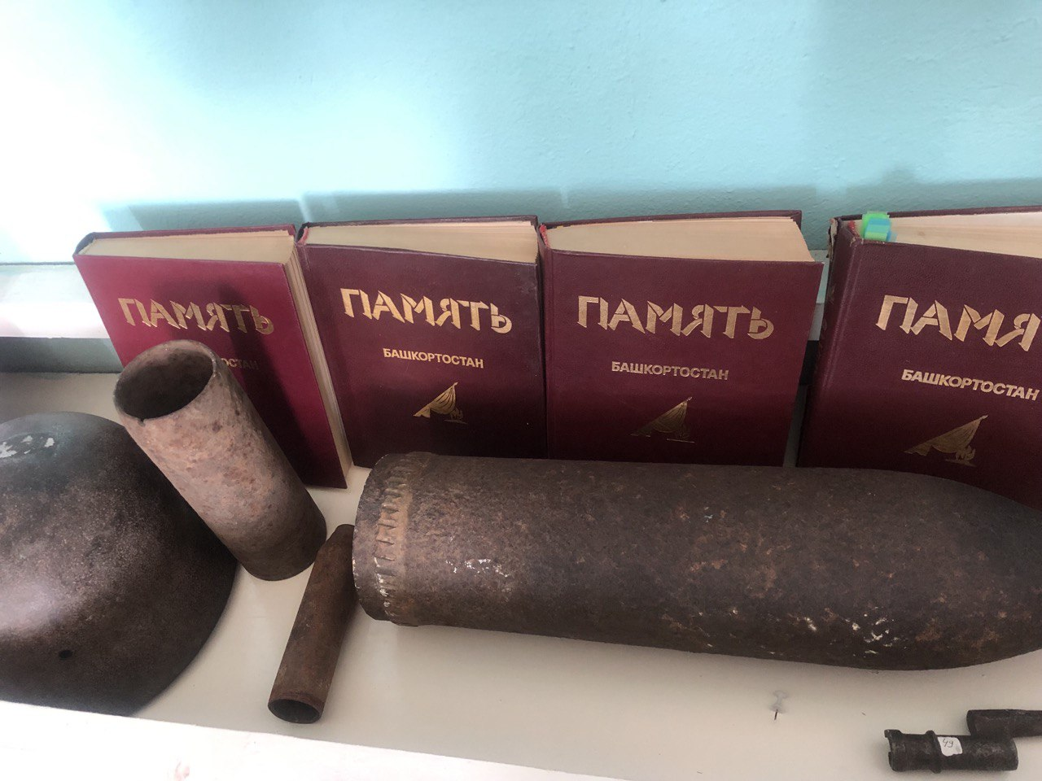

Slide 5
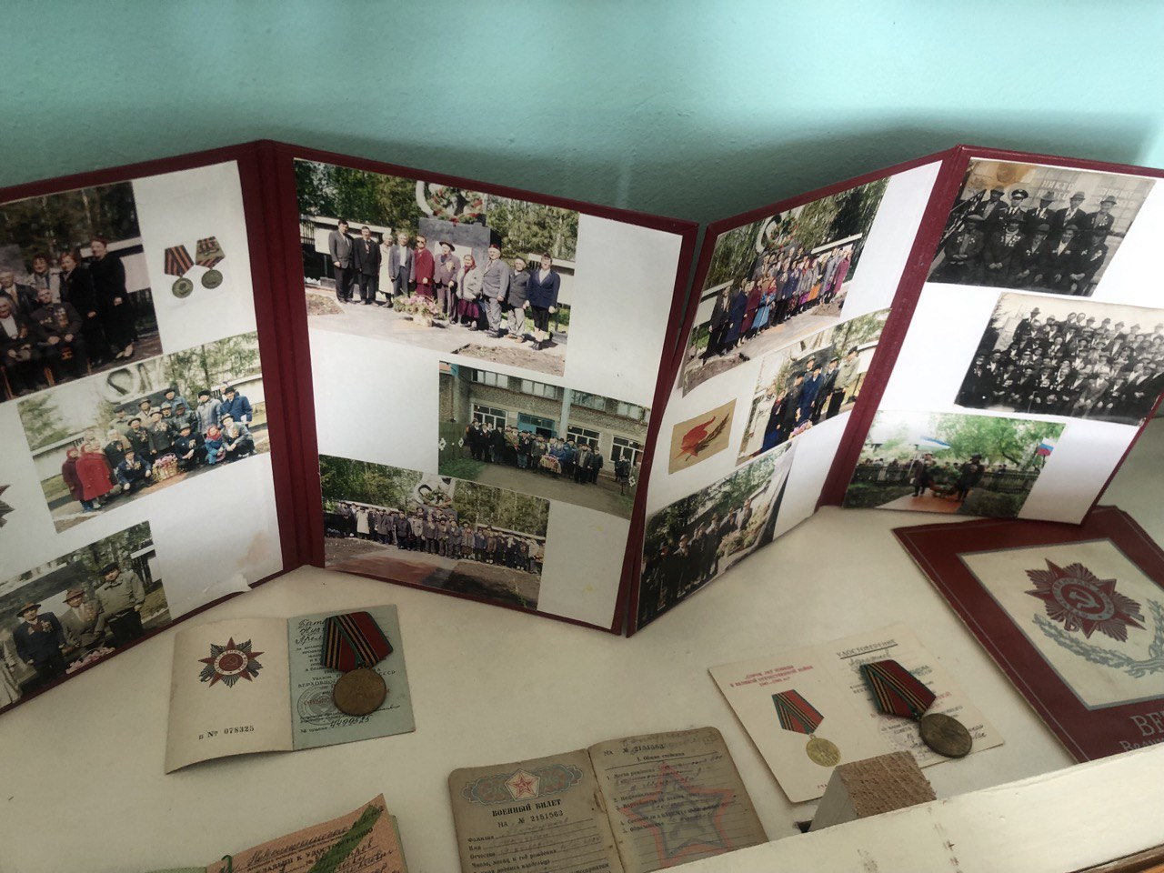

Slide 6
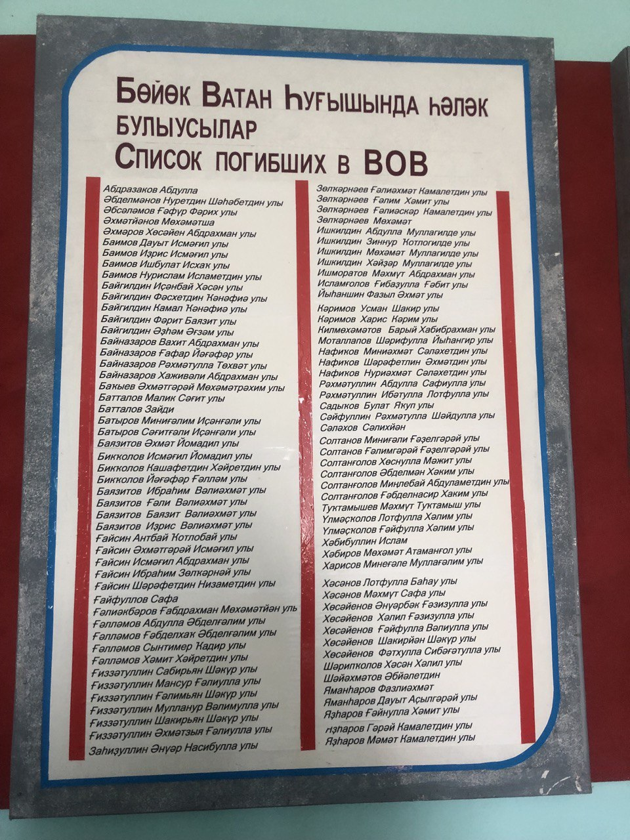

Slide 7
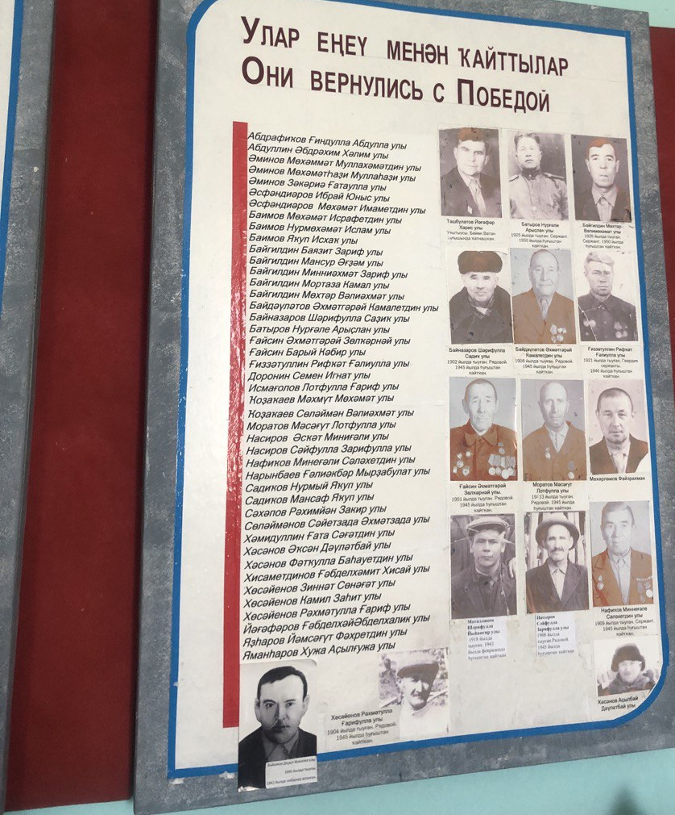

Slide 8
Адрес:
453013, Республика Башкортостан Кармаскалинский район, с. Утяганово, ул. Идель,30
8(34765)26351
utjaganoosch@mail.ru

